Slide 1
отдел благоустройства МА МО МО №7

Slide 2
Отчет о результатах деятельности отдела благоустройства МА МО МО №7 за 2012 год

Slide 3
благоустройствО Территории Муниципальные целевые программы 2012 года:
«Благоустройство территории»
«Зеленый двор»
«Детская площадка»
«Дворовый спорт»
«Дворовая архитектура»
«Чистый округ»

Slide 4
Основные направления муниципальных целевых программ:
Текущий ремонт (восстановление) дворовых территорий
Установка, содержание и ремонт ограждений газонов
Установка, содержание и ремонт детского игрового и спортивного оборудования и малых архитектурных форм
Обустройство и содержание детских и спортивных площадок
Ликвидация несанкционированных свалок бытовых отходов, мусора
Озеленение и содержание территорий зеленых насаждений, ремонт объектов зеленых насаждений
Организация работ по компенсационному озеленению
Оборудование контейнерных площадок на дворовых территориях

Slide 5
Основные показатели выполнения работ по муниципальным целевым программам
за 2012 год
Текущий ремонт (восстановление) дворовых территорий - 8 адресов
(14 дворовых территорий)
Обустройство детских площадок – 13 адресов.
Установка детского игрового оборудования – 25 ед.
Обустройство спортивных площадок – 4 адреса.
Установка спортивного оборудования – 16 ед.
Устройство асфальтобетонного покрытия с ремонтом колодцев – S = 9578,1 кв.м.
Устройство покрытия резиновой крошкой спортивных и детских площадок–1019,2 кв.м.
Создание зон отдыха – 3 ед.
Устройство мощения – S = 216 кв.м.
Устройство щебеночно- набивного набивного покрытия – S = 192 кв.м.
Переустановка бетонного поребрика - 1287,2 п.м.
Устройство газонов с посевом семян травы и завозом растительного грунта – 2870,9 кв.м.
Установка ограждений газонов – 3494,0 п.м.
Ремонт газонных ограждений – 8202 п.м.
Установка металлического ограждения спортивных площадок Н= 2,0м и 3,0м – 96,5 п.м.
Устройство цоколя спортивной площадки – S = 35 кв.м.
Установка малых архитектурных форм – 66 ед. по 14 адресам.
Установка информационных стендов – 6 ед.

Slide 6
Закупка цветочной рассады – 7314 шт.
Посадка кустарников – 925 шт.
Посадка деревьев – 145 шт.
Снос деревьев – «угроз» – 24 шт.
Корчевка пней – 33 шт.
Вырезка суши деревьев – 41 дер.
Завоз песка - 75 куб.м.
Завоз растительного грунта – 30 куб.м.
Установка приствольных решеток – 4 ед.
Оборудование контейнерных площадок на дворовых территориях– 2 ед.
Общая стоимость выполненных работ за 2012 год составляет:
38 190 237,91 руб., в том числе 10 378 192,41 руб. - субсидия
из бюджета СПб

Slide 7
МЦП «Благоустройство территории»
Выполнен текущий ремонт (восстановление) с оборудованием контейнерных площадок 8-и дворовых территорий по следующим адресам
1. 27 линия д.8
2. Академический пер. д.8
3. Большой пр., В.О., д.74
4. Средний пр., д.70
5. 21 линия д.14
6. 14 линия д.39
7. 7 линия д.24,26,28 – Большой пр., В.О., д.23,25,27 - 8 линия д.21,23
8. Большой пр., В.О., д.27 лит. Б

Slide 8
МЦП «Детская площадка» Выполнено обустройство детских площадок с установкой детского игрового оборудования на 13-и дворовых территориях по следующим адресам:
7 линия д.24,26,28 – Большой пр., В.О., д.23,25,27 - 8 линия д.21,23
Косая линия д.24/25
12 линия д.9
11 линия д.24
Средний пр., д.76
21 линия д.16 корп.3-4
12 линия д.25
Кадетская линия д.7
12 линия д.23
Большой пр., В.О., д.74
16 линия д.23 корп.1
16 линия д.23 корп.2
15 линия д.32

Slide 9
МЦП «Дворовый спорт» Выполнено обустройство спортивных площадок с установкой спортивного оборудования на 4-х дворовых территориях по следующим адресам:
7 линия д.24,26,28 – Большой пр., В.О., д.23,25,27 - 8 линия д.21,23
Косая линия д.24/25
16 линия д.23 корп.2
21 линия д.16 корп.4-5

Slide 10
Текущий ремонт
(восстановление) дворовых территорий
по адресу: 7 линия д.24,26,28 – Большой пр., В.О., д.23,25,27- 8 линия д.21,23 До После

Slide 11
по адресу: Косая линия д.24/25
До После

Slide 12
по адресу: Большой пр., В.О., д.74
До После

Slide 13
по адресу: 12 линия д.9
До После

Slide 14
по адресу: 14 линия д.39
До После

Slide 15
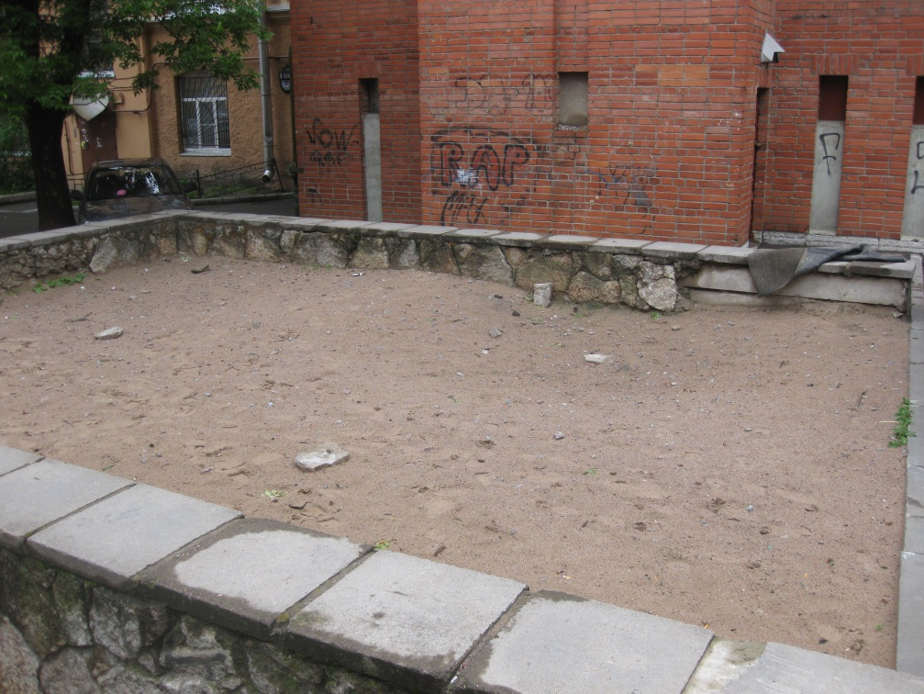
по адресу: 16 линия д.23, корп.2
До После

Slide 16
по адресу: 21 линия, д.14
До После

Slide 17
по адресу: 27 линия д.8
До После

Slide 18
по адресу: Средний пр., д.70
До После

Slide 19
по адресу: Академический пер. д.8
До После

Slide 20
РЕМОНТ КОНТЕЙНЕРНЫХ ПЛОЩАДОК
по адресу: Средний пр., д.70
До После

Slide 21
Сравнение выполнения работ по благоустройству с 2004 по 2012 года
Наименование работ | Года
 | 2004 | 2005 | 2006 | 2007 | 2008 | 2009 | 2010 | 2011 | 2012
Текущий ремонт (восстановление) дворовых территорий (адресов/ дворов) | 8 | 5/9 | 14 | 13 | 16 /25 | 11 /15 | 14 /19 | 15/19 | 8/14
Обустройство детской площадки (адресов) | - | - | - | - | - | 6 | 1 | 6 | 13
Обустройство спортивной площадки (в т. числе ремонт) | 1 | 3 | 1 | 5 | 4 | 5 | 1 | 8 | 4
Устройство контейнерной площадки | - | - |  | - | 2 | 1 | - | 3 | 2
Устройство асфальтобетонного покрытия (кв.м) | 2459 | 1380 | 133 | 455 | 7383 | 2 516 | 11021 | 8176 | 9578,1
Ремонт колодцев (шт) | - | - | - | - | 8 | 20 | 199 | 156 | 113

Slide 22
Наименование работ | Года
 | 2004 | 2005 | 2006 | 2007 | 2008 | 2009 | 2010 | 2011 | 2012
Установка бортовых камней (п.м) | 250 | - | 809 | 396 | 2181 | 1497 | 837 | 875 | 1287,2
Устройство щебеночно-набивных площадок и дорожек (кв.м) | - | 1434 | 565 | 2337 | 3105 | 1932 | 46 | 100 | 192
Устройство покрытия спортивной и детской площадки из резиновой крошки (искусств.) (кв.м.) | - | - | 560 | 600 | 1578 | 626 | 471 | 100 | 1019,2
Устройство мощения (кв.м.) | - | 28 | - | 104 | 193 | 325 | 209 | 342 | 216
Устройство газонов с посевом семян травы и завозом растительного грунта (кв.м) | 251 | 2839 | 2459 | 3 626 | 8 070 | 6 182 | 2976 | 3654 | 2870,9
Установка металлических ограждений (п.м.) | 803 | 4139 | 4257 | 2962 | 3408 | 3689 | 3357 | 2403 | 3494

Slide 23
Наименование работ | Года
 | 2004 | 2005 | 2006 | 2007 | 2008 | 2009 | 2010 | 2011 | 2012
Установка металлических ограждений Н=0,8м (п.м) | - | - | - | - | 94 | 8 | - | - | -
Н=1,0м (п.м) | - | - | 123 | 123 | 128 | 62 | - | - | -
Н=1,2м (п.м) | - | - | - | - | 249 | - | - | - | -
Н=1,5м (п.м) | - | - | - | 414 | 70 | 105 | - | - | -
Н=1,7м-1,8м-2,0 (п.м) | - | - | - | - | 285 | 69 | 67 | - | 42
Н=2,2м - 2,3м | - | - | - | 7,3 | 141 | - | 65 | - | -
Н=2,6 м | - | - | - | - | 244 | - |  | - | -
Н=3,0м -3,5м - 4,0 м(п.м) | - | - | - | 182 | 190 | 206 | - | - | 54,5
Ремонт газонных ограждений (п.м) | - | 1940 | 122 | 3811 | 404 | 1883 | 5817 | 6913 | 8202
Установка освещения (ед.) | 10 | 33 | 51 | 19 | 20 | 4 | - | - | -
Установка искусственных дорожных неровностей-»лежачий полицейский» (шт.) | - | - | 12 | 8 | - | - | - | - | -

Slide 24
Наименование работ | Года
 | 2004 | 2005 | 2006 | 2007 | 2008 | 2009 | 2010 | 2011 | 2012
Установка детских игровых комплексов (ед.) | - | - | 3 | 4 | 11 | 3 | - | 2 | 4
Установка спортивного оборудования (ед.) | 1 | - | 2 | 8 | 15 | 14 | 2 | 7 | 16
Установка детского игрового оборудования (ед.) | - | - | 7 | 14 | 13 | 20 | 16 | 8 | 25
Установка вазонов (ед.) | 14 | 44 | 27 | 17 | 53 | 64 | 28 | 26 | 40
Установка урн (ед.) | - | - | 19 | 8 | 23 | 12 | 7 | 6 | 14
Установка полусфер (ед.) | - | 9 | 21 | 16 | 51 | - | 36 | - | -
Установка скамеек (ед.) | 6 | 12 | 33 | 8 | 18 | 19 | 14 | 7 | 12
Ремонт детского игрового и спортивного оборудования, малых архитектурных форм (ед.) | - | 10 | 8 | 26 | 17 | 12 | 89 | 48 | -

Slide 25
Наименование работ | Года
 | 2004 | 2005 | 2006 | 2007 | 2008 | 2009 | 2010 | 2011 | 2012
Закупка цветочной рассады (шт.) | - | - | - | 1480 | 2640 | 3924 | 4460 | 5012 | 7314
Посадка кустарника (шт.) | - | 815 | 650 | 603 | 818 | 1374 | 960 | 590 | 925
Посадка деревьев (шт.) | 30 | 38 | 34 | 94 | 117 | 56 | 48 | 56 | 145
Снос деревьев – «угроз» – (шт.) | 6 | 25 | 35 | 28 | 115 | 24 | 30 | 70 | 24
Корчевка пней ( шт.) | 5 | 25 | 50 | 46 | 146 | 49 | 26 | 90 | 33
Обрезка кустарников (шт.) | - | - | - | - | 179 | 30 | 70 | 95 | -
Вырезка суши деревьев (шт.) | 18 | 97 | 75 | 25 | 256 | 51 | 31 | 95 | 41
Завоз растительного грунта ( куб.м.) | 470 | 360 | 140 | 160 | 80 | 155 | 135 | 55 | 30
Завоз песка (в песочницы)(куб.м.) | 60 | 60 | 60 | 63 | 36 | 50 | 50 | 50 | 75

Slide 26
Наименование работ | Года
 | 2004 | 2005 | 2006 | 2007 | 2008 | 2009 | 2010 | 2011 | 2012
Установка металлических дверей ( шт.) | - | 18 | 15 | 33 | 1 | 16 | 6 | - | -
Установка металлических ворот (шт.) | - | 20 | 5 | 13 | 3 | 1 | 8 | - | -
Установка систем контроля доступа (домофонов) – (шт.) | 29 | 108 | 69 | 60 | 62 | 31 | 37 | - | -
Вывоз бытовых отходов мусора (ликвидация несанкционированных свалок) (куб.м) | - | - | 477 | 183 | - | - | 14 | - | -
Установка почтовых ящиков (шт.) | 283 | - | - | - | - | - | - | - | -
Текущий ремонт лестничных клеток | 64 | 44 | - | - | - | - | - | - | -

Slide 27
Наименование работ | Года
 | 2004 | 2005 | 2006 | 2007 | 2008 | 2009 | 2010 | 2011 | 2012
Поступивших заявлений | - | - | - | 438 | 375 | 186 | 314 | 193 | 334
Работа с жителями (прием от 5-7 чел. в день) | 1170 | 1200 | 1150 | 980 | 950 | 800 | 505 | 470 | 77
Работа с жителями по телефону (от 8-10 зв. в день) | 1750 | 1820 | 1780 | 1760 | 1800 | 1340 | 1410 | 1405 | 1200
Общая стоимость выполненных работ ( тыс. руб.) | 10 600 ,0 | 12 214,0 | 9421,0 | 11662,0 | 33233,0 | 23301,0 | 29 467,0 | 27049,0 | 38190,3
В том числе :
субвенция |  |  |  | 1 163,62
субсидия |  |  | 500 ,0 |  | 19033,0 | 11719,2 | 1 950,0 | 9022,8 | 10378,2

